Slide 1


BÀI 36:
om ôm ơm

Slide 2



Slide 3

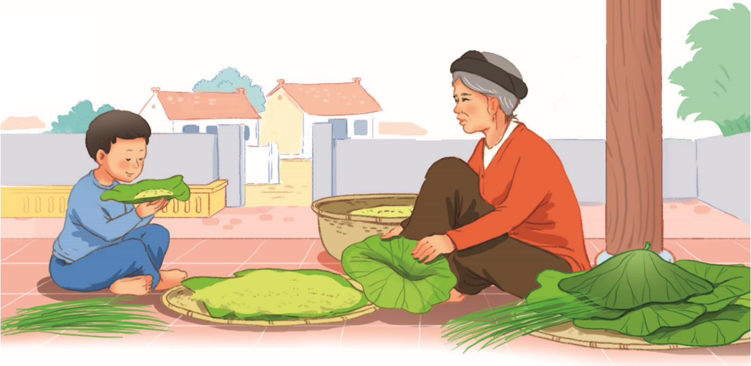
ôm
om
Hương cốm thơm thôn xóm.
ơm
Notes:
Chưa làm hiệu ứng:
Click chuột để nổi hình của Hà và bà, để học sinh quan sát kĩ nhân vật hơn.
Các nhân vật có hiệu ứng nổi lên và rung rinh khi click chuột vào nhân vật

Slide 4


Slide 5

om

Slide 6
ôm

Slide 7
ơm

Slide 8
x
om
xóm

Slide 9



V
om om
ơm
ôm

Slide 10


Slide 11


Slide 12


Slide 13


Slide 14
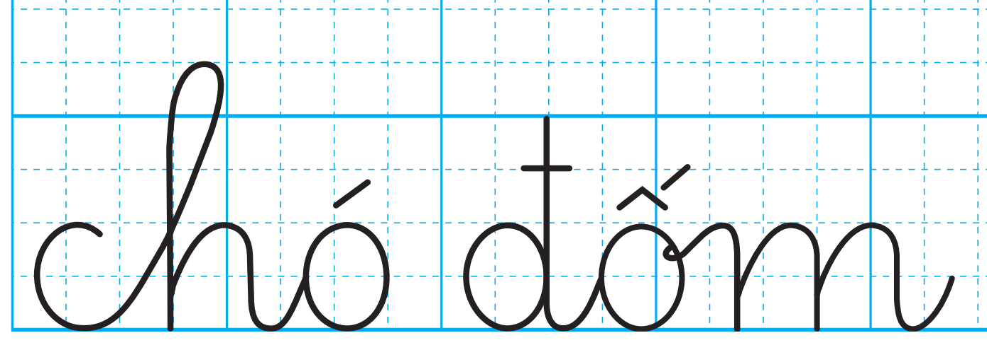

Slide 15
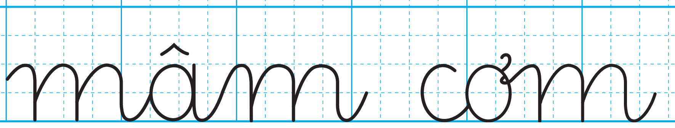

Slide 16


Slide 17

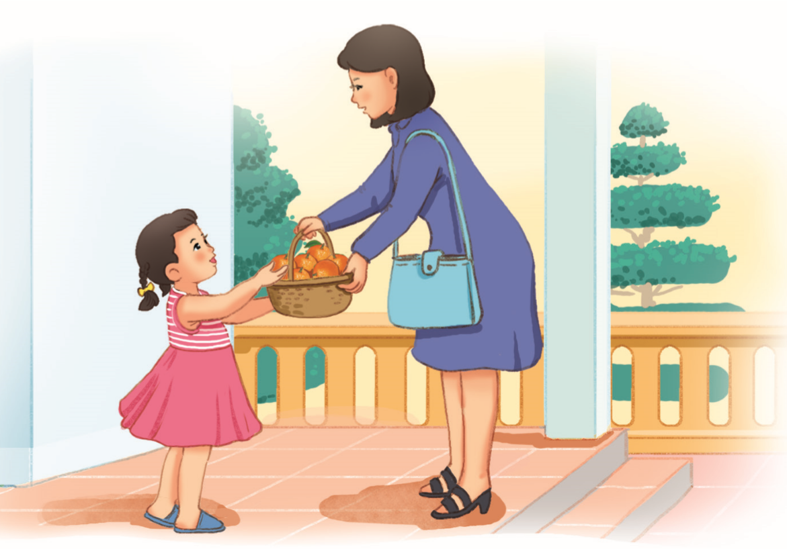
    Hôm qua, cô Mơ ở xóm Hạ đến thăm nhà Hà. Cô cho Hà giỏ cam, Hà chọn quả cam to phần bố. Mẹ khen và thơm lên má Hà.
Notes:
Chưa có hiệu ứng

Slide 18
    Thi nói câu chứa các vần:
    om
    ôm
    ơm

Slide 19


Slide 20

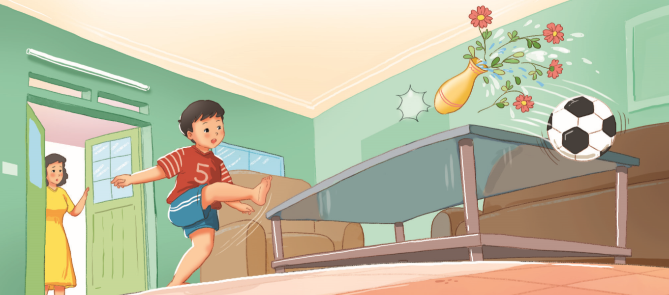
Xin Lỗi

Slide 21


CỦNG CỐ
BÀI HỌC

